Slide 1
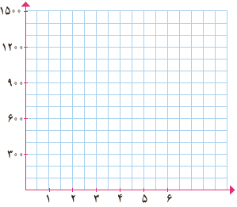
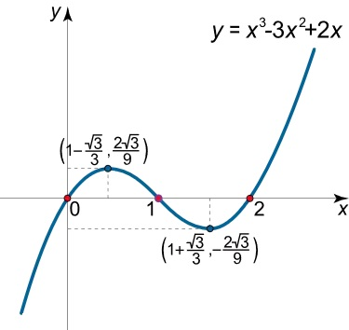
به نام خدا
سیزدهمین سمینار بین المللی جبرخطی و کاربردهای آن
عنوان مقاله کافی و گویا باشد( B Titr ۴۳.۱ پررنگ)
نام خانوادگی ارائه دهنده،‌نام ارائه دهنده¹؛ نام خانوادگی مولف دوم،‌ نام مولف دوم²، .... (B Nazanin ۳۵.۳ پررنگ)
¹گروه ریاضی، دانشکده‏ی علوم ، دانشگاه .....، (B Nazanin ۳۵.۳ ایتالیک)
² گروه ریاضی، دانشگاه ....، شهر....
بحث و بررسی
مقدمه
پیشینه موضوع پژوهش.
اهداف و سؤالات تحقیق.
اهمیت مطالعه.
­
متن مقاله متن مقاله متن مقاله متن مقاله متن مقاله متن مقاله متن مقاله متن مقاله متن مقاله متن مقاله متن مقاله متن مقاله متن مقاله متن مقاله متن مقاله متن مقاله متن مقاله متن مقاله متن مقاله متن مقاله متن مقاله
متن مقاله متن مقاله متن مقاله متن مقاله متن مقاله متن مقاله متن مقاله متن مقاله متن مقاله متن مقاله متن مقاله متن مقاله متن مقاله متن مقاله متن مقاله متن مقاله متن مقاله متن مقاله متن مقاله متن مقاله متن مقاله متن مقاله متن مقاله متن مقاله متن مقاله متن مقاله متن مقاله متن مقاله متن مقاله متن مقاله متن مقاله متن مقاله متن مقاله متن مقاله متن مقاله
$$f\left(x\right)=a_{0}+\sum_{n=1}^{∞}{\left(a_{n}\cos{\frac{nπx}{L}}+b_{n}\sin{\frac{nπx}{L}}\right)}$$
$$x=\frac{−b±\sqrt{b^{2}−4ac}}{2a}$$
$$y=x^{3}−3x^{2}+2x$$
$$y=x^{2}$$
$${\left(x+a\right)}^{n}=\sum_{k=0}^{n}{\left({n \atop k}\right)x^{k}a^{n−k}}$$
متن مقاله متن مقاله متن مقاله متن مقاله متن مقاله متن مقاله متن مقاله
نتیجه‌گیری
روند تحقیق
متن مقاله متن مقاله متن مقاله متن مقاله متن مقاله متن مقاله متن مقاله متن مقاله متن مقاله متن مقاله متن مقاله متن مقاله متن مقاله متن مقاله متن مقاله متن مقاله متن مقاله متن مقاله متن مقاله متن مقاله متن مقاله متن مقاله متن مقاله متن مقاله متن مقاله متن مقاله متن مقاله متن مقاله متن مقاله متن مقاله
متن مقاله متن مقاله متن مقاله متن مقاله متن مقاله متن مقاله متن مقاله متن مقاله متن مقاله متن مقاله متن مقاله متن مقاله متن مقاله متن مقاله متن مقاله متن مقاله متن مقاله متن مقاله متن مقاله متن مقاله متن مقاله متن مقاله متن مقاله متن مقاله متن مقاله متن مقاله متن مقاله متن مقاله متن مقاله متن مقاله متن مقاله متن مقاله متن مقاله متن مقاله متن مقاله متن مقاله متن مقاله متن مقاله متن مقاله متن مقاله متن مقاله متن مقاله متن مقاله متن مقاله متن مقاله متن مقاله متن مقاله متن مقاله متن مقاله متن مقاله متن مقاله متن مقاله متن مقاله متن مقاله متن مقاله متن مقاله متن مقاله متن مقاله متن مقاله متن مقاله متن مقاله متن مقاله متن مقاله متن مقاله متن مقاله متن مقاله متن مقاله متن مقاله متن مقاله متن مقاله متن مقاله متن مقاله متن مقاله متن مقاله متن مقاله متن مقاله متن مقاله متن مقاله متن مقاله متن مقاله متن مقاله متن مقاله متن مقاله متن مقاله متن مقاله متن مقاله متن مقاله متن مقاله متن مقاله متن مقاله متن مقاله متن مقاله متن مقاله متن مقاله متن مقاله متن مقاله متن مقاله متن مقاله متن مقاله متن مقاله متن مقاله متن مقاله متن مقاله متن مقاله متن مقاله متن مقاله متن مقاله متن مقاله متن مقاله متن مقاله متن مقاله متن مقاله متن مقاله متن مقاله متن مقاله متن مقاله متن مقاله متن مقاله متن مقاله متن مقاله متن مقاله متن مقاله متن مقاله متن مقاله متن مقاله متن مقاله متن مقاله متن مقاله متن مقاله متن مقاله متن مقاله متن مقاله متن مقاله متن مقاله متن مقاله متن مقاله
مراجع
[1] هایزنبرگ،‌ورنر؛ «جز و کل» مرکز نشر دانشگاهی؛ صفحه ۹۴ تا ۱۱۵. (B Nazanin ۲۳)
[2] I. S. Gradshteym and I. M. Ryzhik; “Tables of Integrals, Series, and Products”; 5th edition, Academic Press. (1994) 547
[3] P. G. .Debendetti and E.. H. Stanley; “Supercooled and Glassy Water”; Physics Today 56, No. 3 (2003) 40-46.

